Slide 1
Μη Επανδρωμένα Εναέρια Οχήματα
Συστατικά Drone: Flight Stack (Λογισμικό αυτόματου πιλότου)

Slide 2
Flight Stack
Το λογισμικό UAV ονομάζεται Flight Stack ή αυτόματος πιλότος.
Τα UAV είναι συστήματα πραγματικού χρόνου που απαιτούν ταχεία ανταπόκριση στην αλλαγή των δεδομένων αισθητήρων.

Slide 3
Flight Stack
Παραδείγματα: RaspberryPis, Beagleboards, etc. Με θωράκιση NavIO, PXFMini, etc.
Ή σχεδιασμός εξ αρχής όπως τα Nuttx, preemptive-RT Linux, Xenomai, Orocos-Robot Operating System ή DDS-ROS 2.0.

Slide 4
Αρχές βρόχου
Τα UAV χρησιμοποιούν αρχιτεκτονικές ανοικτού βρόχου, κλειστού βρόχου ή υβριδικού ελέγχου.

Slide 5
Ανοικτού Βρόχου
Παρέχει ένα θετικό σήμα ελέγχου (ταχύτερα, πιο αργά, αριστερά, δεξιά, πάνω, κάτω) χωρίς να ενσωματώνει ανατροφοδότηση από δεδομένα αισθητήρων.

Slide 6
Κλειστού Βρόχου
Ενσωματώνει την ανατροφοδότηση των αισθητήρων για να ρυθμίσει τη συμπεριφορά (μείωση της ταχύτητας ώστε να αντικατοπτρίζει την ουρά, μετακίνηση σε υψόμετρο 300 πόδια)

Slide 7
Κλειστού Βρόχου
Ο ελεγκτής PID είναι κοινός. Μερικές φορές χρησιμοποιείται ροή προς τα εμπρός , μεταφέροντας την ανάγκη να κλείσει ο βρόχος περαιτέρω.

Slide 8
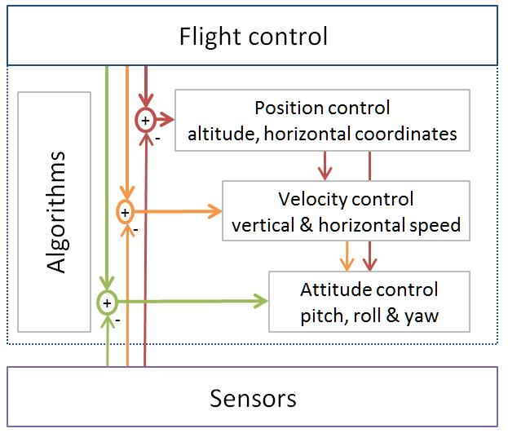
Κλειστού Βρόχου
Τυπικοί βρόχοι ελέγχου πτήσης για έναν multirotor

